Slide 1






Turtlebot Project
로봇프로그래밍 6조 : 이윤범, 김규한, 김선국, 이민재

Slide 2




목차
2
CHAPTER 01
CHAPTER 02
CHAPTER 03
프로젝트 개요
방향 설정 및 구조화
각 모듈 설명
주제 선정 및 과정
방향성 확립 및 구체화
개발환경 설정
시스템 구조도
기능 설명
개발 과정에서의 핵심 이슈
CHAPTER 04
CHAPTER 05
CHAPTER 06
결과
협업 과정
마무리
코드 결과
시연(Demo & 시뮬레이션)
방향 및 진행사항 공유 (Notion)
코드 공유 (Github)
역할 분담

Slide 3

Chapter 01
프로젝트 개요
주제 선정 및 과정
방향성 확립 및 구체화

Slide 4


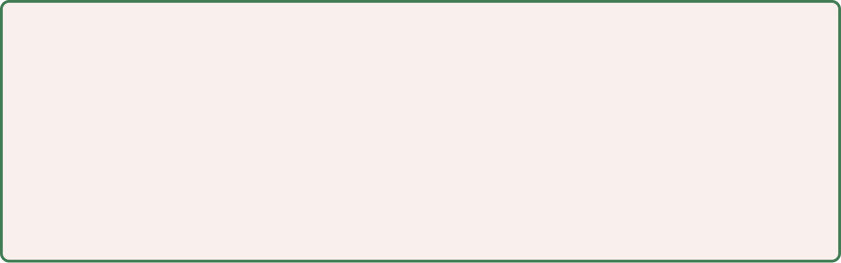




주제 선정 및 과정
13
주제 : 물류 이동 자동화
AI 기술 탐색
물체 인식 활용
활용방안
주제선정
자율주행 경로 탐색
물체 인식 AI 학습
구역이 나누어진 대형 물류창고
물류 창고 수송 자동화 프로젝트

Slide 5






방향성 확립 및 구체화
4
13
TurtleBot 물류 수송 자동화를 위한 방향성 설정
프로젝트 방향
경로 탐색 알고리즘
AI기술 활용
효율적인 동선 Path planning 진행
수송 시작부터 복귀까지 최단 이동 경로를 생성
물품 마다 배정된 구역 존재
시작 지점에서 물품 인식
각 구역에 물품 수송 후 복귀
물체 인식에 AI 알고리즘 사용
학습된 비전 모델 생성
개별 웹캠 연결하여 인식

Slide 6
Chapter 02
방향 설정 및 구조화
개발 환경
시스템 구조도

Slide 7





개발 환경
8
13
프로젝트를 위한 개발 환경 Setup
라즈베리파이 운영체제
개발환경 통합
UBUNTU SERVER 22.04
(GUI없는 터미널기반 운영체제)
ROS2기반 개발 환경 통합
(Humble, ament_python)
개발환경설정

Slide 8
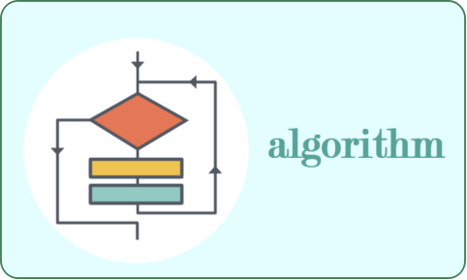
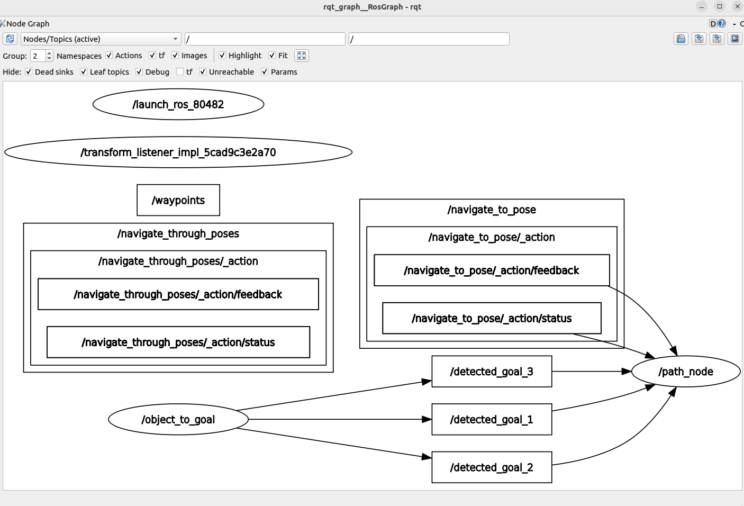

시스템 구조도
4
13
시스템 노드 구조도 graph
사진 첨부해야함.
시스템 구조 설계
시스템 구조 설계 방향을 논의
핵심 모듈 및 흐름을 정의

Slide 9
Chapter 03
각 모듈 설명
모듈 별 기능 설명
개발 과정에서의 핵심 이슈

Slide 10
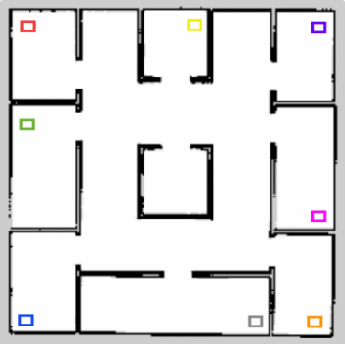


6
Gazebo Simulation
13
Map
시뮬레이션 환경에서는 8개의 방에 정해진 색깔의 물품 상자를 미리 지정해놓고 랜덤으로 3개의 구역이 선택되어 수송 시작
Point
TSP 방식의 알고리즘으로 가능한 모든 경로 순열을 확인하여 최단 거리를 계산

Slide 11
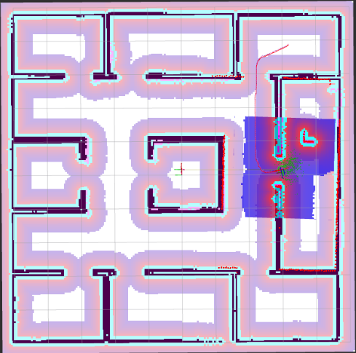
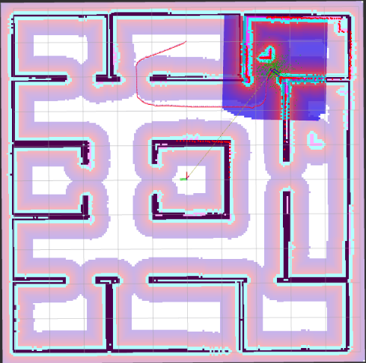
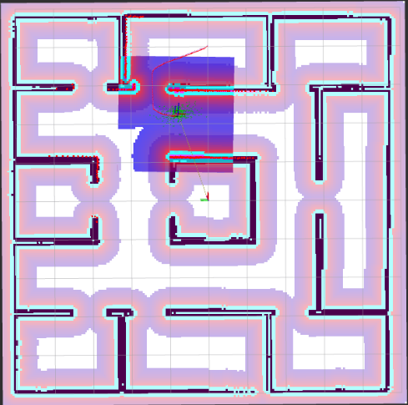
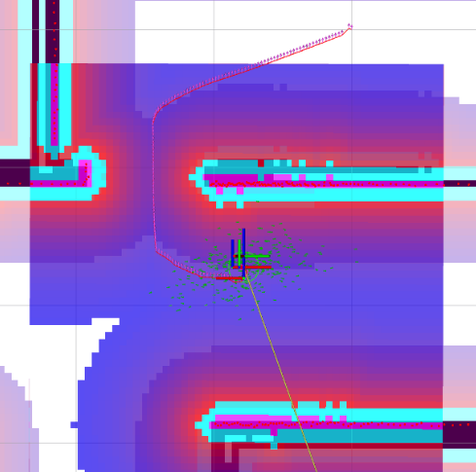
6
Gazebo Simulation
13
오류 발생
Nav2 연동 시 costmap 갱신 문제로 충돌 발생
물품 박스를 로봇에 연결하려 했으나, 물리 엔진 충돌
맵 제작 시 벽과 로봇 크기 차이에 대한 조정 이슈
Point
여러 번의 테스트를 통해 시뮬레이션 안정성 확보
물품 박스 알고리즘 및 시나리오 조정

Slide 12
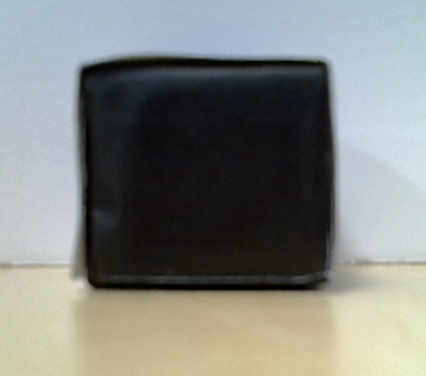

6
Vision
13
AI Modeling
다양한 각도의 물체 이미지로 화면상 물체를 인식하여 구별할 수 있는 모델을 생성, .h5형식 파일로 저장
Point
사진의 환경(빛, 각도 등)의 시행착오를 거치며 인식되는 모델 생성

Slide 13
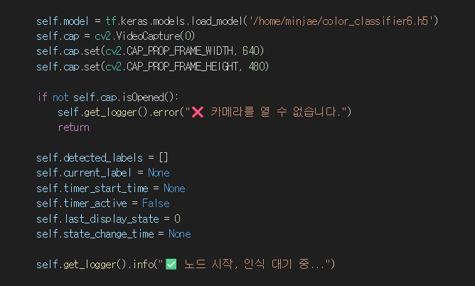
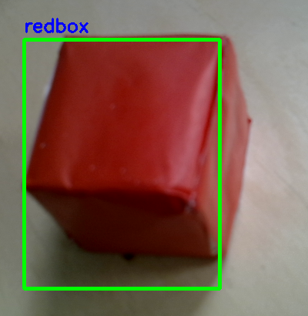
6
Vision (2)
13
물체인식 코드
생성된 물체 인식 모델에 따라 카메라에 인식된 물체를 구분하고, 각 물체의 색에 따라 목적지를 다르게 지정
Point
주행 전 목적지 사전 구분->경로탐색->주행시작!

Slide 14
6
Driving (1)
13
모터제어 흐름

Slide 15
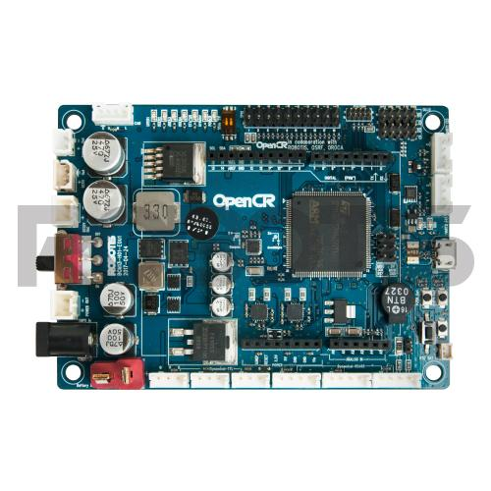
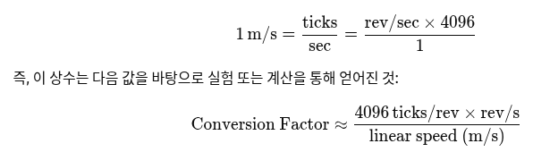
6
Driving (2)
13
opencr
각 모터 속도값 계산
v_left = linear.x - (angular.z * wheel_separation / 2)
v_right = linear.x + (angular.z * wheel_separation / 2)
Dynamixel 로 보내는 Goal_Velocity
Goal_Velocity = V * 1263.632956882

Slide 16
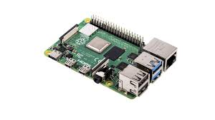
6
Driving (3)
13
오류
Rasberry Pi os에서는 GUI의 존재로 인해 속도가 느림
->우분투 서버를 올려 라즈베리파이의 적은 자원으로
빠른실행

Slide 17
Chapter 04
코드 결과
코드 실행 결과
시연(데모 & 시뮬레이션)

Slide 18
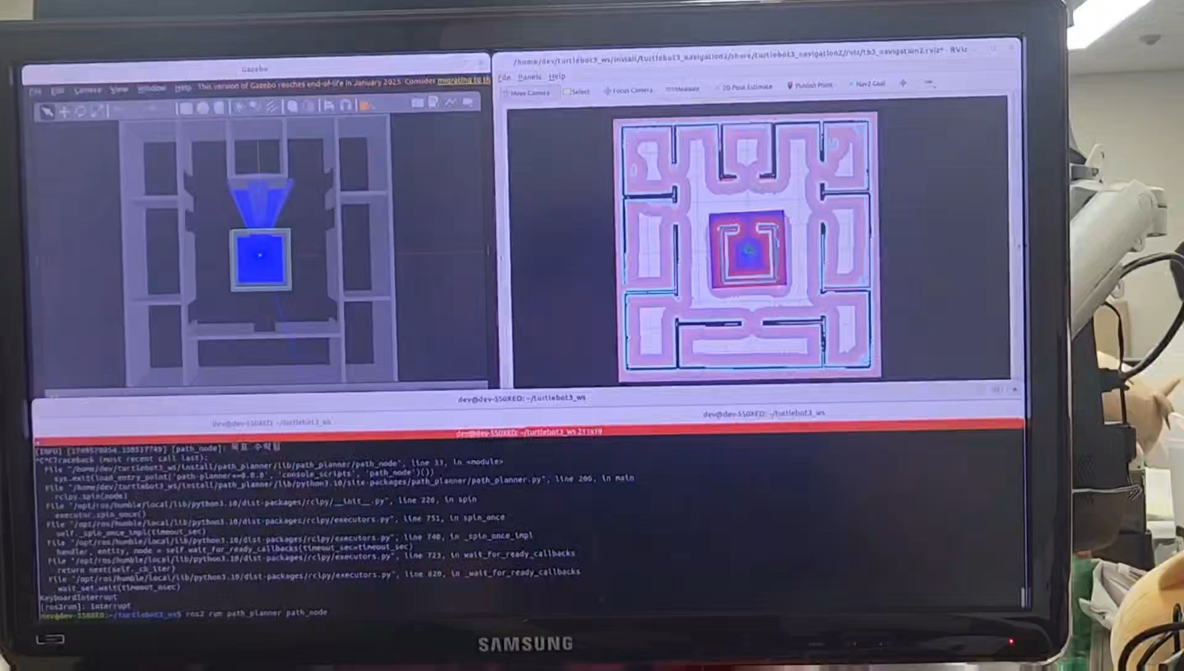
7
13

Slide 19
7
13

Slide 20
Chapter 05
협업 과정
협업 과정
Notion & Github

Slide 21
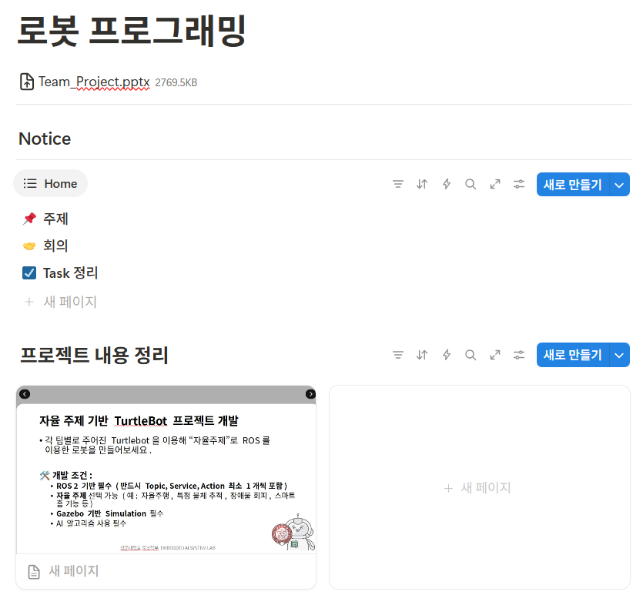
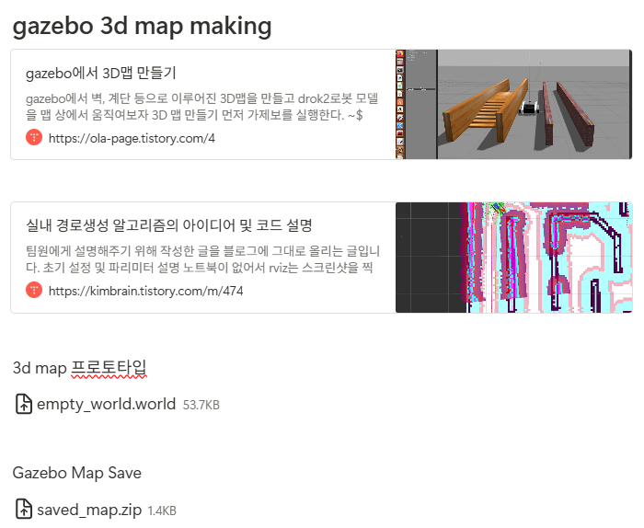
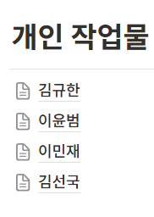
진행상황 및 코드 공유(Notion)
7
13

Slide 22
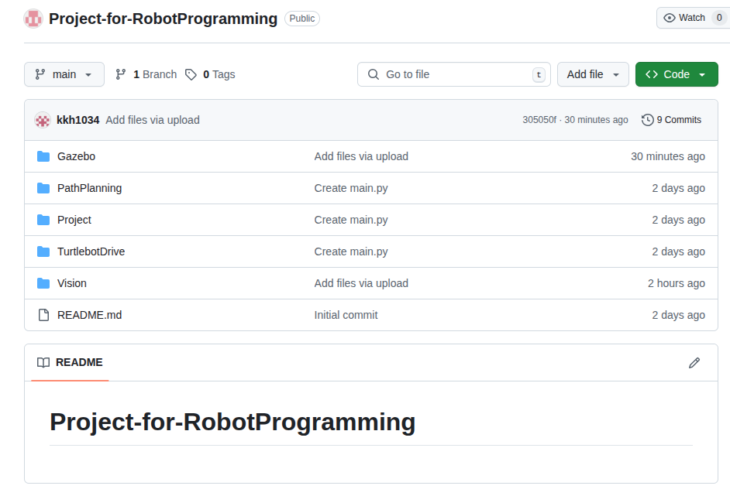
진행상황 및 코드 공유(Github)
7
13

Slide 23
Chapter 06
마치며
역할 분담
소감

Slide 24








역할 분담
5
13
이윤범
Main : Turtlebot3의 환경 설정 및 자율 주행
Sub : ROS2 Node 간 통합 설계 , 발표 자료 제작
Main : Gazebo World & Real World의 전체적인 맵 구상 및 제작
Sub : ROS2 Node 간 통합 설계 , 발표
김규한
김선국
Main : Gazebo World & Real World 에서의 Path Planning 알고리즘 설계
Sub : Turtlebot3 자율 주행, ROS2 Node 간 통합 설계
Main : AI 학습을 통한 객체 인식
Sub : ROS2 Node 간 통합 설계, 발표 자료 제작
이민재

Slide 25
04
감사합니다.

